Slide 1
业绩管理
概述与基本框架
本手册及附件包括了McKinsey公司顾问客户服务培训所需的全部基本资料。拿到本手册的McKinsey员工必须确保本手册没有被复制、散发或采取任何方式为第三方所用（包括我们的客户）。在您离开McKinsey公司时，有义务归还本文件。
A
工作手册

Slide 2
业绩管理的目标和设计原则应体现以业绩为驱动的经营和管理模式
设计原则
  以价值为驱动
  业绩透明性
  系统化/机构化
  以业绩和激励为导向
描述
  建立价值创造为核心的企业理念
  通过业绩管理程序，联结股东回报与公司经营业绩
  清晰的业绩指标与挑战性目标
  坦率的、公平的业绩审核及反馈
  系统的计划，审核流程和会议安排
  与其它管理程序紧密相连，如战略规划、经营计划、预算计划及人力资源管理等
  清晰地将业绩表现与激励机制薪酬相结合
  保证个人业绩表现对个人有明确的后果
  为优秀人才提供市场薪酬水平
目标：
在全组织内建立有效的以业绩为驱动的经营和管理
资料来源: 麦肯锡分析
Notes:
SOE020408BJ(GB)-workshop

Slide 3
典范业绩管理流程有6个主要步骤
1. 进行诊断
2. 建立业绩指标
3. 设定业绩目标
4. 进行业绩审核
5. 确定业绩评估并与薪酬挂钩
工作
  理解当前的业绩管理体系
  根据最佳典范作法确定差距
2A. 明确公司愿景和战略
2B. 制定明确业务流程、岗位职责说明
2C. 建立资质模型
2D. 利用BSC逐级分解指标
  明确远大抱负
  评估差距和可行性
  设定目标并签署业绩合同
  对工作计划取得共识
  准备业绩报告
  每季度审核业绩，讨论差距解决办法
  制定修改工作计划
  进行透明的评估与评级
  将激励与业绩相挂钩
  确定激励/薪酬水平
  召开反馈会议
输出
  宏观差距分析
  确定主要问题
    岗位职责说明
    关键业绩指标（KPI）
    工作目标
    资质要求
  挑战性目标
  可行性分析
  业绩合同
  工作计划
  业绩报告
  工作计划
  评估最终报告
  薪酬结构
  薪酬水平
资料来源：麦肯锡分析
Notes:
SOE020408BJ(GB)-workshop

Slide 4
第二步: 建立业绩指标
1. 进行诊断
2. 建立业绩指标
3. 设定业绩目标
4. 进行业绩审核
5. 确定业绩评估并与薪酬挂钩
工作
2A. 明确公司愿景和战略
2B. 制定明确业务流程、岗位职责说明
2C. 建立资质模型
2D. 利用BSC逐级分解业绩指标
2E. 利用资质模型为各岗位设立资质指标
输出
    岗位职责说明
    关键业绩指标（KPI）
    工作目标
    资质要求
资料来源：麦肯锡分析
Notes:
SOE020408BJ(GB)-workshop

Slide 5
建立业绩指标包括以下几个步骤
工作
2B : 制定明确业务流程、岗位职责说明
2D :设立业绩指标
2A : 明确公司愿景
和战略
2C :建立资质模型
详细说明
营业收入
Primary purpose of the job:
设计原则
可选范围
KPI
目标
原则
1) 指标类型
营业利润
  Roles and responsibilities
  Capabilities
定量
定性
Financial
-
2) 时间跨度
ROE
成本
短期
长期
÷
  Metrics
3) 业绩可衡量性
个人
业务单元
公司
Operation
股东权益
4) 权重
平等对待
区别对待
Strategy
Reporting lines
5) 目标
可达到的
挑战性的
明确公司愿景及战略目标
建立公司的ROE树, 并明确公司的价值驱动
明确业务流程
明确各岗位的主要责任
建立公司的资质模型
制定关键业绩指标
制定工作目标
制定能力指标指标
逐级下达到每一个岗位
建立衡量公司成功的指标
建立衡量个人成功的指标
建立衡量业绩的主要项目
建立包括定量和定性相平衡的指标体系
Notes:
SOE020408BJ(GB)-workshop
After you review the KPIs, it will be helpful to assemble a fact base on potential target range to facilitate stretch target setting.

Slide 6
2A.明确公司愿景和战略/确定价值驱动因素
说明
举例
财务
  业务单元的财务业绩
  保费收入、经营性利润、净利润等
战略
  长期的、目标明确的衡量指标，以确保业务可持续的获利能力
  重点客户细分、客户满意度等
业务单元目标
组织
  建立一个能吸引、保留和激励人才的强大组织
  人才保留、流程的效率、技能培养、风险控制体系等
公司价值
  是公司区别于同行业者的显著特点
  人员培养、工作理念、专业化和职业操守

Slide 7
2B.制定明确业务流程、岗位职责说明

Slide 8
2C.建立资质模型

Slide 9
2D.设立业绩指标——指标的类型
建议位置
设计原则
可选范围
推荐方案
1) 指标类型
  对有形的结果和无形的质量都进行衡量，以全面评估总体业绩
定量
定性
2) 时间跨度
  确保高新在重视短期成果的同时，重视长期增长目标
短期
长期
3) 业绩可衡量性
  不仅衡量个人业绩，也衡量个人对业务单元和集团成果的贡献，以保证可衡量性和组织内部的一致性
个人
业务单元
公司
4) 权重
  在指标中使用不同的权重，以保证管理层把重点放在最重要的指标上面
平等对待
区别对待
5) 目标
  朝着更高的挑战性目标努力，以进一步驱动组织结构内部的业绩改善
可达到的
挑战性的

Slide 10
关键业绩指标（KPI）是推动公司价值创造的驱动因素
关键业绩指标是...
关键业绩指标能...
  对公司战略目标的分解，并随公司战略的演化而被修正
  能有效反应关键业绩驱动因素的变化的衡量参数
  分定量指标和定性指标两大部分。其中定量指标部分包括财务指标和服务/经营运作指标。定性指标包括与业务发展战略相一致的软性参数等
  对关键重点经营行动的反映，而不是对所有操作过程的反映
  由高层领导决定并被考核者认同的
  使高层领导清晰了解对公司价值最关键的经营操作的情况
  使管理者能及时诊断经营中的问题并采取行动
  有力推动公司战略的执行
  为业绩管理和上下级的交流沟通提供一个客观基础
  使经营管理者集中精力于对业绩有最大驱动力的经营方面

Slide 11
好的KPI应有以下几个特点
性质
说明
问题
  量化的
  易于衡量
  明确定义并易理解
  是否可以得到这个数据，并可以量化地或客观地表达？
  指标是否具有标准可衡量？
  定义和计算方法是否明确、统一？
可衡量性
  对价值的驱动力
  相关性
  有重点的且经优先排序
指标测量的是短期价值创造还是长期价值创造并与经济价值的创造相连？
关键业绩指标是否反映了业务的最重要的价值驱动因素？
关键业绩指标是否鼓励了所期望的行为？
重大影响
  可控制
  可计算
  公正、公平
所负责的具体单位或个人的努力是否会影响关键业绩指标？
关键业绩指标是否反映了职位的主要责任或关键业务流程的业绩？
业绩是否可以轻易地造假或歪曲？
可操作性
  整体性
  平衡取舍
  支持各个职能
关键业绩指标是否经过平衡，避免了过多地强调了业绩的单个方面？
关键业绩指标是否会误导经理人员追求短期成果，而非对成长的投资？
关键业绩指标是否体现了平衡取舍(如市场份额与利润)？
关键业绩指标是否与各个职能和业务单元的目标一致？
平衡性
Notes:
SOE020408BJ(GB)-workshop
Good KPIs are easily measurable, have high impact, are actionable, and are counter-balancing. In developing potential KPIs, the following questions should answered .

Slide 12
特殊的一类KPI——工作目标设定（GS）（定性指标）更完整地考核岗位的全面工作
关键业绩指标
工作目标设定
共同点
  针对目标岗位的工作职责与工作性质设定
  由对公司战略目标分解得出，基于关键价值驱动因素
  反映关键经营活动的效果，而非全部操作过程
  由主管经理设定，并经员工认同
KPI与GS相互结合，实现对业绩的全面、客观、准确衡量
不同点
  衡量定量结果
  结果导向
  由客观计算公式得出
  侧重考察当期业绩
  侧重考察对经营成果
  有直接控制力的工作
  衡量定性的效果
  行为导向
  由主管经理评分得出
  可以考察长期性工作
  可以考察对经营成果
  无直接控制力的工作
应用
  直接经营管理及业务人员以KPI为主
  支持职能性人员以GS为主

Slide 13
好的工作目标应有以下几个特点, 并最适用于支持性部门
好的工作目标应…
最适用的地方
高
1
衡量在该岗位成功所需的技能, 品质, 和价值观
  工作目标更适用于
  不易定量衡量业绩的岗位(人力, 行政后勤)
  需要很高的独特技能, 更应衡量专业知识, 而不是通用技术或管理能力(审计, 研究, 法律)
  新业务（如风险投资）
2
衡量难定量的业绩组成
3
与关键业绩指标最少重复
4
定义评价标准, 减少评估中的主观因素
工作目标不太适用于
  有定量业绩指标的岗位（资产管理项目经理）
  对业绩有更高的责任的高层管理人员（业务部经理）
  个人业绩更重要的岗位（销售）
低
资料来源：麦肯锡分析
Notes:
SOE020408BJ(GB)-workshop
Good KPIs are easily measurable, have high impact, are actionable, and are counter-balancing. In developing potential KPIs, the following questions should answered .

Slide 14
工作目标设定由上级主管在期末评分得出
雇员姓名: XXX 职位: 财务部总经理 总得分：2/2.5
业务单元: YYY 主管经理: ZZZ 总权重：50%
个人工作目标与目的
每名员工设定3~5个工作目标或目的。工作目标应反映当年公司对该雇员完成工作的期望。员工和经理对评估标准及时间需达成一致意见 。
年初设定 年度总结
工作目标与目的设定 评估标准及时间 权重 实际业绩 级别
1. 按时提交财务分析报告 在季度结束10天内提交财务报告， 15% 财务报表及分析报告均准时提交无延误 4
15天内提交规定的分析报告
2. 财务信息准确完整 财务报告包含了全部重要信息， 10% 财务报告信息基本完整准确， 3
且统计计量规范准确，查询时能提 查询中有板有数次统计口径不一致
供完整数据及解释 需要进行调整
3. 成功协调预算谈判程序 为年度预算谈判提供完整信息、及 10% 对预算提供了非常有效的支持，工作 5
时协调及充分支持，按时完成预算过程 日程安排合理，资源调动充分，为管
理层提供的决策支持获得高度好评
4.客观评价固定资产 按时出具规范的资产评估报告 5% 能按时出具符合专业规范的资产评估 2
报告，但对残值的估算欠缺周密考虑
5.高效管理流动资金 合理安排流动资金满足生产经营需要， 10% 流动资金的调配合理，未出现资金短缺 5
未发生影响生产事件 剩余流动资金能及时用于赚取采购折扣
级别划分
(5)远远超过期望：结果远远超过大部分设定目标的期望；并能对公司的整体目标承担更多的责任。对应
(3) 达到以及超过期望：结果达到大部分的目标。结果在某些区域超过期望，并有助于公司的整体目标。
(1) 未达到期望：结果未达到部分或大部分目标，工作低于可接受的标准，并对公司的整体目标有负面的影响。

Slide 15

2D.设立业绩指标——指标的选择
选择关键业绩指标有三个阶段
第一阶段：
明确BSC和价值树
第二步：
找出具有重大影响的关键业绩指标
第三步：
给各岗位确定关键业绩指标
价值体系
有重大影响的指标项目
岗位关键业绩指标
总经理
部门1总经理
部门2总经理
  对公司效益和业务管理重点影响大的指标
  相对可控的指标
  有很大的改善潜力
    波动性较大
    与最佳做法之间的差距较大
业务单元1经理
...
业务单元2经理

Slide 16
第一阶段：明确BSC和价值树
财务维度
公司
愿景和战略
内部流程
维度
客户维度
学习与发展
维度

Slide 17
第一阶段：明确BSC和价值树
主要业绩驱动举措
  对应KPI
适用岗位
销量
  扩大品牌知名度
  发展行业客户
  维护渠道关系和数量
  厂商销售政策引导，优化产品组合
  厂商关系
  产品品牌知名度
  行业客户数量，行业客户收入增长
  渠道数量，渠道收入增长
  产品目标销量完成率
  回佣后毛利
市场
大客户
渠道
产品
产品
销售收入
X
X
价格
笔记本事业部
息税前利润
毛利率
市场费用
  高效策划市场费用的使用
  市场费用占销售收入比例
市场
各事业部
息税前利润
–
+
+
费用
销售管理费用
  高效使用销售管理费用
  销售管理费用占收入比例
渠道
+
其它事业部
息税前利润
仓储运输费
  优化物流调度
  减少转储次数
  单台产的平均直接营运费
  转储次数
运作
运作
事业本部投
资资本回报率
÷
+
其它
笔记本事业部
流动资金
平均应收帐款
  加快应收帐款周转
  及时报告应收帐款信息
  应收帐款周转率
  营运信息准确及时性
渠道/大客户
运作
+
+
各事业部平均
占用营运资本
平均存货
  加快存货周转，优化物流调度
  准确预测产品销售情况
  及时销售库存产品
  存货周转率
  存货周转率
  存货周转率
运作
产品
渠道
其它事业部
流动资金
–
+
平均应付帐款
事业本部
固定资产

Slide 18

第二阶段：利用敏感性分析确定关键业绩指标
示意
各指标增加10%带来贡献/净运营资产的变化
+10%
大客户流失率
管线利用率
个人用户网络成本
用户号线放装数
应收账款周转次数
大客户收入和个人用户网络成本能引起公司效益的较大比例的变化, 而
传统的用户号线放装指标对公司效益的影响不是很大

Slide 19
权重设定原则：考察指标的重要性、影响力、可测性等因素
高
低
以分销业务为例
战略
重要性
B. 受约人
影响力
C. 可测性
权重
分配
权重
比例
KPI – 分销事业部总经理
神州投资资本回报率
事业本部投资资本回报率
自由现金流
税前利润
成熟产品利润率
新产品收入比例
流动资金周转率
人均利润
人均薪酬收入增长
渠道贴牌
5%
20%
10%
15%
5%
5%
15%
5%
5%
10%

Slide 20
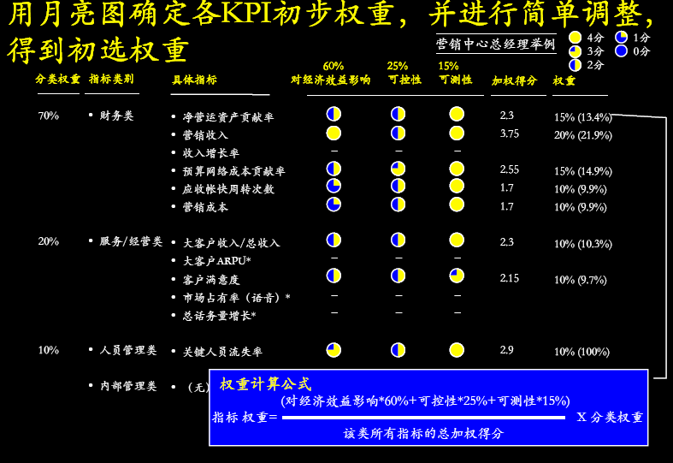

Slide 21
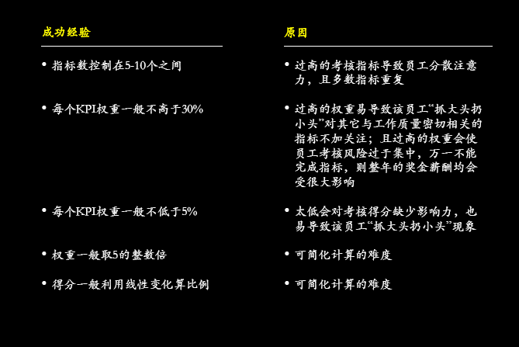
权重设定的一些经验

Slide 22
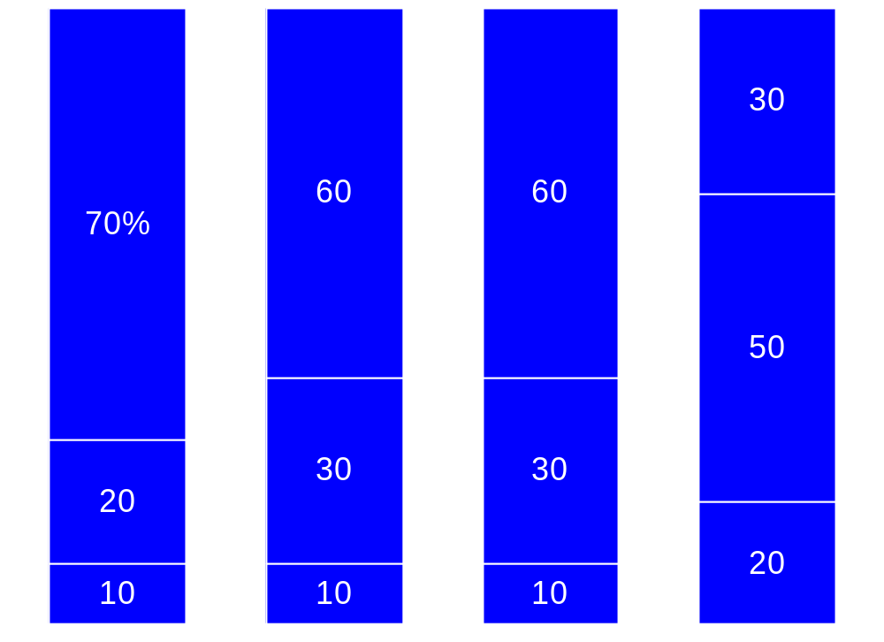
关键（高层）岗位关键业绩指标的权重指导原则
示例
总经理 的财务指标权重占最大，前端与后端业务部门领导的服务类/营运类指标相应增加。职能部门一般情况下财务指标比重偏小
财务类指标
服务类/营运类指标
员工管理指标
总经理
营销服务中心部门
网络中心部门
职能部门*（人力资源/综合部）

Slide 23
第三阶段：将指标层层分解
第一层关键业绩指标
公司
  公司的贡献（准利润）
  公司的投资资本回报率
营销服务中心
网络中心
其它部门１
其它部门２
原则
第二层关键业绩指标
  公司贡献（准利润）
  公司收入增长
  公司每一层面均有一套自己的关键业绩指标被考核
  将下层的关键业绩指标汇总即为上一层领导层的关键业绩指标，所以上一层领导可以完全通过对下一层关键业绩指标的管控来实现管理
  通过透明的关键业绩指标管控，容易发现问题根源所在
大客户部
中小企业部
  ……
第三层关键业绩指标
  大客户部贡献
  大客户收入增长

Slide 24
全员业绩考核标准需根据以上工作成果，进一步自上向下逐层分解建立
总裁室
下一步工作
注重综合性
财务指标和关键
业绩驱动要素
高层管理
提出反馈意见进行微调
事业本部总经理
分解细化
中层
总部职能部门经理
事业部总经理
平台总经理
效益与营运并重
  在已定模板基础上结合自身业务特点修改
事业本部职能
部门经理
事业部业务
部门经理
分解细化
职能部门具体
工作负责人
业务部门具体
工作负责人
平台具体工作
负责人
基层
考核相对单一的
营运工作内容
  参考典型岗位考核方案进一步细化或设计
职能部门工作人员
业务员
平台工作人员
职能体系
业务体系
地方管理体系

Slide 25
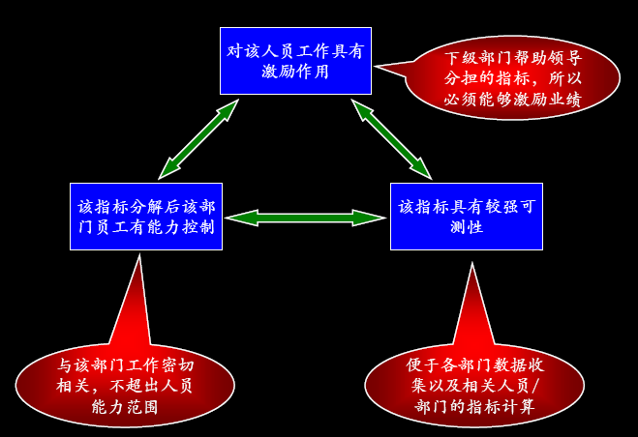
分解和权重确定的原则

Slide 26
通过访谈确认公司各岗位人员的工作职责和重点
访谈目标
了解各岗位工作职责的明确界定及与其他部门的工作配合关系
确定岗位2001年工作重点
收集各岗位KPI和工作目标设定的建议
访谈方式
每次访谈至少2名小组成员参加
尽量按组织结构中自上向下的顺序安排访谈
以澄清工作职责，听取KPI意见为主要目标，主动提出问题和质询，主动思考对方回答的客观准确性，可以提出不成熟的指标建议进行检验
时间根据访谈职位的业务复杂性，在25分钟至1小时之间
及时整理当天访谈结果

Slide 27
访谈典型问题举例
访谈内容
简要介绍项目背景
对下属各岗位/本人的业绩考核的观点
岗位职责界定：直接下属各岗位的主要工作职责如何界定，其参与的主要工作流程有哪些，在其中扮演多重要的角色，与哪些部门合作，其中谁为主导？
工作重点：根据公司本年度战略，其主要精力用于哪些工作重点，其工作对完成公司今年整体利润和资本周转目标将起哪些领域，多大的作用？
考核指标：最合适考核各下属岗位的量化指标是哪些？不易量化但应予以衡量的指标有哪些？（请检查是否能体现前面的工作职责和当年重点）
模版上列出的其他指标是否能用来考察？
有什么其它问题有待解决？
2、你对公司业绩考核还有什么建议和意见？

Slide 28
根据岗位职责和工作重点对KPI进行筛选
财务类
  投资资本回报率
  自由现金流
  税前利润
营运类
  销售额
  新产品销售比例
  网上收入比例
  新渠道收入比例
  市场份额
  厂商销售计划完成率
  渠道数量
  毛利率
  销售费用率
  管理费用率
  流动资金周转率
  应收帐款周转率
  库存周转率
  成熟产品利润率
  …
组织类
  人均薪酬收入
  人均利润
  人均管理费用
  …
  工作目标设定
  渠道贴牌
事业本部总经理
√
√
√
√
√
√
√
√
√
职责
负责本部的盈利和运营效率，培养本部核心竞争力
2001年工作重点
通过加强市场规划，并拓展价值链环节，扩大自制产品、独家代理产品的业务规模
通过逐步增加产品线，丰富的品牌，扩大多家分销业务的规模
树立渠道品牌，实现渠道复合化、多样化，巩固销售基础，强化竞争优势
巩固与重要厂商的合作关系
在相关事业部培育大客户

Slide 29
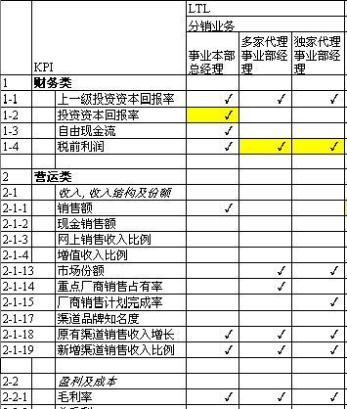
通过KPI矩阵进行KPI系统性的检查
以分销业务为例

Slide 30
职能部门业绩指标的设计以工作目标（GS）的完成情况为基础
  业绩指标的设计中主要考虑职能部门的主要工作以及完成工作时间、质量和成本三方面的影响因素：
    时间：职能部门完成主要工作是否及时？
    质量：职能部门各主要工作的质量如何？
    成本：职能部门完成主要工作时的费用支出是否合理？
  由于工作性质职能部门的业绩指标有较多定性指标，但也结合一些定量指标的考量，尤其是部门预算/费用的控制
  对职能部门的考核输入有部分来自于各业务部门及其他职能部门，以保证其服务能够最大限度地满足其他部门的需求，保证公司整体运作的最佳效应

Slide 31
对职能部门的指标设定可以通过定性评分表的形式加以量化
举例–公司财务部
对定性指标的考核
衡量方向
远超期望
超过期望
达到期望
低于期望
1. 主导业绩考核流程的建立与推广
  提前、高质量地全面推广，运作非常顺利
  完全按时地进行全面推广，没有严重问题
  基本按计划进行全面推广，但有较少的问题
  无法按计划全面推广流程，有较多问题无法解决
2. 预算计划/程序效用与效率
  完全及时地完成高质量的年度预算计划，精确度极高
  及时完成预算计划，精确度较高
  基本及时完成年度预算计划，但与实际有一定差距
  无法及时完成年度预算计划，计划的质量较差，与实际差距较大
3. 财务报表的准确性及及时性
  一直提前提交报表，非常精确
  按时提交数据无差错
  按时提交，偶尔个别数据有问题
  经常不能按时提交，数据质量差

Slide 32
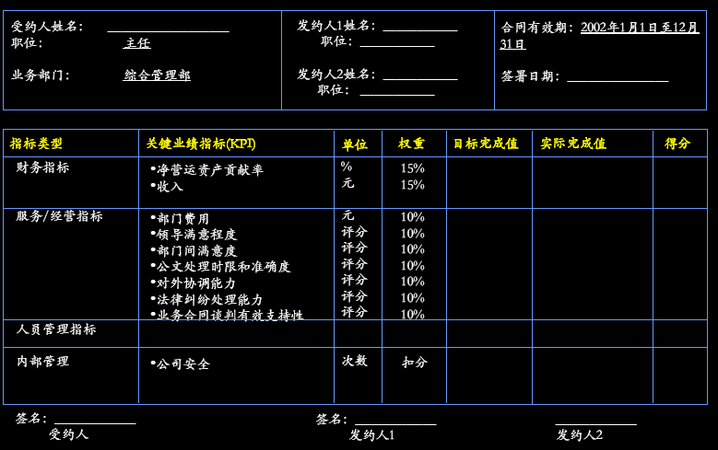
举例——综合管理部主任业绩管理合同

Slide 33
·2E——根据资质模型为各个岗位设置资质发展指标

Slide 34
第三步: 设定业绩目标
1. 进行诊断
2. 建立业绩指标
3. 设定业绩目标
4. 进行业绩审核
5. 确定业绩评估并与薪酬挂钩
工作
3A. 明确远大抱负
3B. 评估差距和 可行性
3C. 设定目标 并签署业绩合同
3D. 对工作计划取得共识
输出
  挑战性目标
  可行性分析
  业绩合同
  工作计划
资料来源：麦肯锡分析
Notes:
SOE020408BJ(GB)-workshop

Slide 35
公司总经理在设置合理的目标时应综合考虑三方面因素
历史增长情况
合理的、富有挑战性的目标
销售收入
  仅仅“比去年好”是不够的，应该综合考虑公司的需求以及以事实为依据的战略性评估
  有效的目标既不能过于理想，使绝大部分人都无法达到，从而抑制积极性；也不能过于保守，使大家均不费努力就可以完成，从而无法发挥公司最佳业绩，原则上是只有20%以下的员工可以达到100分
年份
战略评估(包含在经营计划中)
  市场需求增长情况
  竞争对手的表现
  宏观环境变化
  自身能力评估等
预期业绩与目标对比
基本目标
挑战性目标
公司的需求
  集团公司/省公司的要求
  公司增长的需求
  公司业务组合优化的需求
  公司财务结构
60%
20%
20%
在员工中的分布
100分
Notes:
SOE020408BJ(GB)-workshop

Slide 36
各主要业绩指标设定后的关键在于将目标层层分解
示意性
公司总经理
公司整体期望
关键业绩指标=xx
业务部门总经理
. . . . . . . . . . . . .
关键业绩指标1=xx
关键业绩指标2=xx
单位单元负责人
. . . . . . . . . . . . .
关键业绩指标1’=xx
关键业绩指标2’=xx
一般管理人员
. . . . . . . . . . . . .
关键业绩指标1’’=xx
关键业绩指标2’’=xx
Notes:
SOE020408BJ(GB)-workshop

Slide 37
业绩目标的确定是一个互动过程
销售部举例
发约人：营销服务中心总经理
提出业绩指标的要求*
  根据
    上级目标
    市场分析
    历史业绩
    年度预算
质询和汇总
业绩合同
  通过对关键假设的讨论，达成一致
  双方签署业绩合同的利益是一致的
    发约人希望明确受约人的职责
    受约人希望其业绩和薪酬有明确的考核标准
  最终的指标一般是需要一定努力才能达到的“拔高指标”
受约人：
大客户部经理
提出达到业绩指标的预测*
  根据
    市场分析
    历史业绩
    自身能力
    年度预算
* 通常与年度经营计划同时进行

Slide 38
理想情况下，公司目标设定的流程是一个反复过程
沟通会
达成共识会
10月中旬
12月
1月底
传达公司对目标的期望
可行性分析与目标达成分析
确定业绩目标
最终确定经营计划
三周
四周
三周
四周
总经理
起始点
分管业务副总经理
业务部门负责人
业务小组负责人
我们应该完成的目标是什么？
我们是否可以完成期望？
我们可以就怎样的目标达成共识？
我们为完成目标该怎么做？
目标
将总经理的期望下达到各层面
各层面通过分析，发现与目标存在的差距，确定目标的可行性
通过层层谈判，确定可以完成的挑战性目标
制定完成目标的行动计划
Notes:
SOE020408BJ(GB)-workshop

Slide 39
各主要业绩指标目标设定后的关键在于将目标层层分解
示意性
公司总经理
公司整体期望
关键业绩指标=xx
业务部门副总
. . . . . . . . . . . . .
关键业绩指标1=xx
关键业绩指标2=xx
业务分部负责人
. . . . . . . . . . . . .
关键业绩指标1’=xx
关键业绩指标2’=xx
业务小组负责人
. . . . . . . . . . . . .
关键业绩指标1’’=xx
关键业绩指标2’’=xx
Notes:
SOE020408BJ(GB)-workshop

Slide 40
通过公司上下坦诚的谈判，最终确定各层面的目标
会议目的：
参与者：
时间：
具体内容：
  确定总公司、各分部的目标设定
  公司总经理、计划财务部总监、人力资源部总监、各业务部门负责人
  12月，历时约6 个小时
  每个部门汇报建议的目标，并强调与总经理原先设定的期望的不同，着重分析差距原因
  总经理质询各汇报者，对建议的目标以及要求的资源(资本与人力)进行挑战
  其他与会者提出质询
  各部门负责人基于可行性分析，逐一回答质询
  如有必要进行有关服务水平协议（SLA）的讨论，调整目标设定以及资源分配
  如有问题，提出并同意具体解决方案
  最终确定各层面的目标
会议输入
会议输出
  公司整体的目标期望
  在关键业绩指标上建立的各层面初步确定的目标
  各部门的经营计划初稿
  各部门主要业务的历史表现
  确认整体及公司的目标，签订业绩合同
  开始准备修改并最终确定为完成目标的行动计划
Notes:
SOE020408BJ(GB)-workshop

Slide 41
设定关键业绩指标目标值中有几个子流程
活动
3A. 设立初始目标
3B.分析差距及可行性
3C.设定目标值并取得共识
3D. 一致同意行动计划
KPIa
KPI1
业绩合同
行动计划
说明
KPI2
SBU
年度目标
实施计划
活动
同意的支持
总经理的
远景目标
Contractee:
CEO
Contractor:
Chairman of the board
Job title:
N/A
Job title:
可行性分析
理由
BU:
Jan 1 to Dec 31, 2001
Valid date:
KPI 1
KPI 2
.
.
.
X X X
X X X
.
.
.
2.3~3.10
3.15~5.20
.
.
KPIb
KPI1
+
Date of
signature:
Performance
KPI (example)
Weight
Unit
2001 budget
Financial
  Company ROE
20%
%
KPI2
Operation
  Company cost over income ration
10%
%
Strategy
  AUM
  Capital attracted
20%
20%
RMB million
RMB million
Customer
  Average AUM per customer
10%
RMB million
签名
People
  Top performer retention rate
20%
%
业务部领导
Signature:
Contractee
Signature:
Contractor
总经理
  把总经理的远景目 标分解到每个个人
  进行管理“延伸”
  根据目前业绩的差距进行可行 性分析
  衡量市场机会, 获取市场基准
  基于质询讨论，达成对目标的一致意见
  把目标转化为业绩合同
  签定业绩合同
  制定恰当的行动计划以实现目标
用从上往下的方法建立“延伸”目标
利用从下往上, 以事实为根据定立目标
签定业绩合同, 以保证负责
建立适当的行动计划以保证达到目标
Notes:
SOE020408BJ(GB)-workshop

Slide 42
设定业绩目标是一个从上到下，再从下到上的流程，大约需要几个星期
沟通会
达成共识会
示意性
10月下旬
12月初
12月底
传达公司对目标的期望
可行性分析与目标达成分析
确定业绩目标值
最终确定行动计划
二周
二周
二周
三周
总经理
起始点
业务部主管
我们应该完成的目标是什么？
我们是否可以完成期望？
我们可以就怎样的目标达成共识？
我们为完成目标该怎么做？
小组领导
各人
基于公司总部总经理的期望订立初始目标
发现与目标存在的差距，确定目标的可行性
确定可以完成的挑战性目标
制定完成目标的行动计划
目标
Notes:
SOE020408BJ(GB)-workshop

Slide 43
3A.总经理的远景目标应分解为各业务部和个人的关键业绩指标
示意性
将远景目标逐级落实
总裁
公司
100%
分公司 1
60%
分公司 2
40%
分公司/业务单元负责人
对公银行业务
40%
个人银行业务
20%
20%
20%
主任
经理
职员
资料来源：麦肯锡分析
Notes:
SOE020408BJ(GB)-workshop

Slide 44
在展望讨论会上, 总经理应和各业务部主管传达展望目标, 并细分到各业务部
举例
角色
沟通模式
输出
  向各业务部主管传达展望目标, 并保证业务部主管理解自己的责任
总经理
“我想要20%的利润增长, 你的业务部今年应完成XXX”
总经理
基于展望目标的KPI目标
业务部
财务总监
“我明白了. 我去找到实现的办法, 并传达给各小组”
“总经理的20%利润增长意味着你们部的KPI1应为XXX”
KPI 1´
.
.
.
KPI n´
Non KPI
XXX
.
.
.
XXX
XXX
  支持总经理和业务部领导把展望目标分解为关键业绩指标
业务部领导
  理解总经理的展望目标和如何细分到业务部
业务部领导
财务总监
Notes:
SOE020408BJ(GB)-workshop

Slide 45
3B.业务部主管要基于综合分析进行可行性研究
举例
市场分析
对竞争对手的分析
  行业分析
    需求
    供给
  客户分析
    市场细分的增长
    需求
    讨价还价的能力
  外部因素
    政府政策
    技术
    经济
  比较分析
    贷款规模
    回报
    营业利润
    成本利润率
    现金流
分析和基于事实的目标设立
公司分析
  业绩分析
    资产
    回报
    利润
    成本结构
    现金流
    增长
  战略分析
  主要事项分析
Notes:
SOE020408BJ(GB)-workshop

Slide 46
在分析差距和可行性之后，业务部领导应该根据数据事实依据实事求是地制定可行的目标
示意性
角色
交流模式
输出
和员工根据可行性分析报告讨论分析目标
根据分析准备业务单元的目标
在目标订立会上说明所定的目标
你的分析中的 XXX 等假设可能
稍低了一些，你是怎样做出这样的假设的？你真的认为这个根据是合理的吗？为什么？
业务部
领导
业务单元领导
可行性分析
财务部
领导
基于远
大抱负
的目标
可行
的目标
差距
Gap
理由
当我进行这个分析时，我考虑到XXX等预计会出现的新颖问题，而我确信这种假设是正确的，因为…“
你这份可行性研究的最大问题是什么？你的问题是可以解决的，只要…
差距
业务部
可行的目标
帮助业务单元领导进行可行性研究
检查每项分析的假设前提并与总经理讨论
KPI 1
.
.
.
KPI n
XXX
.
.
.
XXX
XXX
.
.
.
XXX
XXX
.
.
.
XXX
KPI 1 X X X
员工
  根据可行性研究
  向业务单元领导
  说明KPI的内容及
  其原因
  为初步KPI目标准
  备现用根据
员工
财务部
门领导
Notes:
SOE020408BJ(GB)-workshop

Slide 47


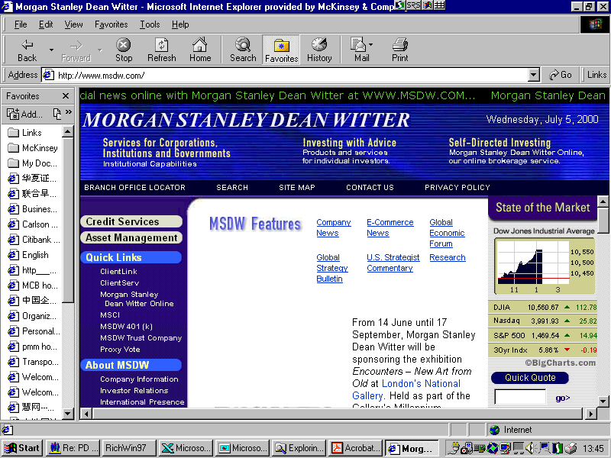
参照竞争对手比较分析是有效的目标设置工具
示意性
  关键业绩指标, 1999
  BOCI
  高盛
  摩根斯坦利
  中金
  股东回报率
  盈利增长
  11%
  64%
  27%
  12%
  28%
  49%
  3%*
  600%***
财务
  成本收入比率
  35%
  85%
  65%
  92%*
营运
  市场份额
    大陆的股票发行
    大陆经纪业务
    香港的经纪业务
    香港的资产管理
  来自战略性交易的收入比例
战略
  0%
  <2%
  3.7%
  2%
  n/a
  n/a
  n/a
  n/a
  n/a
  n/a
  n/a
  n/a
  n/a
  n/a
  n/a
  3.4%
  n/a
  n/a
  n/a
* 1998 数据
** 香港和大陆
*** 估计(1998年利润约为300万美元，1999年约为2000万美元)
资料来源: 年报; Thomson Financial; 资料检索；访谈
Notes:
SOE020408BJ(GB)-workshop

Slide 48
3C. 主要决策者应该在目标制定会议上讨论并最终完成目标的定稿
示意性
角色
交流模式
输出
  推动业务单元并与之协商定立挑战性目标
  同意完成挑战性目标所需的支持
业绩合同
总经理
我理解你存在的问题和你的理由，我认为你以前提出的差距大多有所减少，但对与第二条
KPI, 我认为仍旧…“
总经理
业务部
目标
权重
理由
计算方法
KPI 1
.
.
.
KPI n
Non KPI
.
.
.
.
.
.
X X X
.
.
.
X X X
X X X
.
.
.
.
.
.
10%
.
.
.
20%
15%
.
.
.
.
.
.
财务部
领导
  提出问题并 对业务单元的假设前提提出质疑
  向总经理解释挑战性目标的的影响
感谢您对我们问题表示理解，对于第2条KPI,我有了其它完成目标的方法
我们考虑过这项 KPI 目标，我认为如果我们…
是会完成任务的。“
业务部领导
  根据自己的理由向总 经理 提出质疑并和其协商
  申请实现挑战性目标所需支持
签字
业务部领导
业务单元领导
财务部领导
总经理
Notes:
SOE020408BJ(GB)-workshop

Slide 49
3D.业务部主管应建立行动计划以实现目标
示意性
角色
沟通模式
最终成果
  了解并测试业务单元的行动计划是否足以实现目标
  如有必要，则调整计划
  同意行动计划并签字
行动计划
总经理
“你认为这足以使你达到关键业绩指标1的目标值?
我认为你应该做更多些，比如...”
战略业
务部
年度计划
总经理
实施安排
活动
同意支持
财务总监
KPI 1
.
.
.
X X X
X X X
.
.
.
2.3~3.10
3.15~5.20
.
.
.
  收集最终的行动计划➔年度计划
“请注意，你同意的行动计划将用于你的考评，以及…”
“我同意，但为了做到这些，我需要XX部门的支持 …”
战略业务
单元领导
  对每个目标准备以具体行动为基础的行动计划
  调整行动计划
  同意行动计划并签字
签字
业务部领导
总经理
战略业务
部领导
财务总监
Notes:
SOE020408BJ(GB)-workshop

Slide 50
在业绩目标制定会后，应该签署业绩合同*
示意性
业绩合同 (2001年) – 总裁
受约人姓名：
部门：
职位：
合同有效期：
受约人签名：
日期：
发约人１ 姓名
职位 签名
发约人２ 姓名
职位
签名
总裁
业绩指标类型
关键业绩指标（KPI）
权重
单位
预算目标
挑战性目标
实际完成
考核分数
财务指标
总公司投资资本回报率
  总公司销售收入
  总公司利润
  总公司自由现金流
20
10
10
15
％
万元
万元
万元
经营指标
战略的明确性和远见性
市场份额
品牌价值
15
10
10
％
％
－
组织指标
组织体系及各项管理和业务流程的建立与完善
总公司高层领导团队的建设与培养
5
5
－
－
*业绩合同签定后, 签定双方应明确责任和义务. 双方都应明确如果签约人达到目标, 所应得到的回报, 并坚持不变.
Notes:
SOE020408BJ(GB)-workshop

Slide 51
业绩合同是公司对各级实施管控的有力工具
业绩合同的定义
  业务部门同董事会/总经理之间的一个内部合同
    确定业务部门的关键业绩指标以及主要成果范围
    根据公司整体规划与其个人/部门过去的业绩情况确定每个关键业绩指标的目标
    通过合同形式，责成业务部门对确定的指标目标全权负责
业绩合同的价值
  在全公司创造业绩至上的企业文化
  高层管理集中精力解决战略议题和业绩管理，而不是制定经营决策
  保证在全公司制定明确的目标
  根据关键业绩指标设定可行的挑战性目标

Slide 52
总经理业绩合同
初步举例
受约人姓名： __________________
职位： 总经理
业务部门： 本地网
发约人1姓名：___________
职位：___________
发约人2姓名：___________
职位： ___________
合同有效期：2002年1月1日至12月31日
签署日期：_______________
指标类型
关键业绩指标(KPI)
单位
权重
目标完成值
实际完成值
得分
主要业绩考核方面
权重
单位
实际完成值
财务指标
服务/经营指标
人员管理指标
内部管理
净营运资产贡献率
收入
收入增长率*
分公司贡献/集团贡献*
现金流
呼叫接通率*
总话务量增长*
网络资源利用率
ARPU
客户满意度
劳动生产率*
关键人员流失率
安全生产
重大投诉
%
元
%
%
元
%
分钟
%
元
评分
%
%
次数
次数
25%
25%
20%
10%
10%
5%
5%
扣分
扣分
签名：____________
受约人
签名：____________
发约人1
____________
发约人2
*为监控指标
Notes:
SOE020408BJ(GB)-workshop

Slide 53
营销公司总经理业绩合同
初步举例
受约人姓名： __________________
职位： 总经理
业务部门： 营销公司
发约人1姓名：___________
职位：___________
发约人2姓名：___________
职位： ___________
合同有效期：2002年1月1日至12月31日
签署日期：_______________
主要业绩考核方面
关键业绩指标(KPI)
单位
权重
目标完成值
实际完成值
业绩分值
财务指标
服务/经营指标
人员管理指标
净营运资产贡献率
收入
收入增长率*
预算网络成本贡献率
营销成本
应收帐款周转次数
大客户收入/总收入
大客户ARPU*
客户满意度
市场占有率**
总话务量增长*
关键人员流失率
%
元
%
%
元
次
%
元
评分
%
分钟
%
10%
25%
15%
10%
10%
10%
10%
10%
签名：____________
受约人
签名：____________
发约人1
____________
发约人2
*为监控指标
**如有数据则可给予一定的权重
Notes:
SOE020408BJ(GB)-workshop

Slide 54
集团客户经理业绩合同
初步举例
受约人姓名： __________________
职位： 集团客户部经理
业务部门： 集团客户部
发约人1姓名：___________
职位：___________
发约人2姓名：___________
职位： ___________
合同有效期：2002年1月1日至12月31日
签署日期：_______________
关键业绩指标(KPI)
单位
主要业绩考核方面
权重
目标完成值
实际完成值
业绩分值
财务指标
服务/经营指标
人员管理指标
内部管理
  大客户部收入
  大客户部贡献
  预算网络成本贡献率
  大客户营销成本
  大客户部经营贡献/分公司总贡献*
  大客户市场占有率**
  大客户流失率
  大客户收入/总收入
  大客户ARPU*
  SLA预测准确率
  新产品销售增长
  客户满意度
  安全生产、重大投诉等
元
元
%
元
%
%
%
%
元
%
元
评分
次数
25%
10%
15%
10%
10%
10%
5%
5%
5%
扣分
签名：____________
受约人
签名：____________
发约人1
____________
发约人2
*为监控指标；**如有数据则可给予小的权重

Slide 55
初步举例
客户经理业绩合同
受约人姓名： __________________
职位： 集团客户部客户经理
业务部门：集团客户部
发约人1姓名：___________
职位：___________
发约人2姓名：___________
职位： ___________
合同有效期：2002年1月1日至12月31日
签署日期：_______________
关键业绩指标(KPI)
单位
主要业绩考核方面
权重
目标完成值
实际完成值
业绩分值
财务指标
服务/经营指标
人员管理指标
内部管理
所管大客户收入
所管大客户收入增长率*
个人营销成本
所管大客户ARPU
所管大客户流失率
所管新产品销售增长
对所管大客户需求预测准确率
客户满意度
元
%
元
元
%
元
%
评分
30%
10%
20%
10%
10%
10%
10%
签名：____________
受约人
签名：____________
发约人1
____________
发约人2
*为监控指标；**如有数据则可给予小的权重

Slide 56
网络公司总经理业绩合同
初步举例
受约人姓名： __________________
职位： 总经理
业务部门： 网络公司
发约人1姓名：___________
职位：___________
发约人2姓名：___________
职位： ___________
合同有效期：2002年1月1日至12月31日
签署日期：_______________
指标类型
关键业绩指标(KPI)
单位
权重
目标完成值
实际完成值
得分
主要业绩考核方面
权重
单位
实际完成值
财务指标
服务/经营指标
人员管理指标
内部管理
  净营运资产贡献率
  收入
  实际网络成本/预算网络成本
  市场响应
  网络资源利用率
  一级干线全阻率
  网络接通率
  营销服务中心满意度
  关键人员流失率
  重大障碍（扣分）
  安全生产(扣分）
%
元
%
评分
%
%
%
评分
%
次数
次数
10%
15%
20%
20%
10%
5%
5%
5%
10%
扣分
扣分
签名：____________
受约人
签名：____________
发约人1
____________
发约人2
Notes:
SOE020408BJ(GB)-workshop

Slide 57
在确定考核指标体系的同时，整理业绩指标辞典
业绩指标编号
业绩指标名称
定义/计算公式
指标口径
考核对象
考核期
考核数据来源/收集人
1-1
投资资本回报率
息税前利润/(平均流动资金+平均固定资产)
事业本部级，平均值取期初期末算术平均
各事业本部总经理
季度
财务部出具各事业本部季度财务报表
1-2
自由现金流
息税前利润+折旧-流动资金增加额-资本支出
事业本部级
各事业本部总经理
月
财务部出具各事业本部月度财务报表
。
。
。
。
。
。
。
。
。
。
。
。
。
。
。
。
。
。
。
。
。
1-15
市场份额
销售收入/市场总规模
按产品，取折扣后收入，按权箦 发生制
XX产品经理
月
经营管理部提供IDC市场数据，财务部确认收入数据
。
。
。
。
。
。
。
。
。
。
。
。
。
。
。
。
。
。
。
。
。
Notes:
SOE020408BJ(GB)-workshop

Slide 58
业绩指标辞典的作用
确保业绩考核体系的推广
  各级各部门对指标的认识统一，语言一致
  预决算数据来源简单、一致，横向纵向可比
  提供指标增减调整的统一模块
  对MIS的支持需求一目了然
  便于实时业绩监控系统的设计和建立
奠定决策支持系统的基础
Notes:
SOE020408BJ(GB)-workshop

Slide 59
第四步: 进行业绩审核
1. 进行诊断
2. 建立业绩指标
3. 设定业绩目标
4. 进行业绩审核
5. 确定业绩评估并与薪酬挂钩
工作
4A. 准备业绩报告
4B. 每季度审核业绩，
讨论差距解决办法
4C. 制定修改工作计划
输出
  业绩报告
  工作计划
资料来源：麦肯锡分析
Notes:
SOE020408BJ(GB)-workshop

Slide 60

进行业绩审议的子步骤
业绩审议会议
4A. 业绩报告
4B. 进行业绩审议
4C. 同意新的行动计划
业绩报告
业绩审议
行动计划
驱动力
根本原因
~~~~~
~~~~~
~~~~~
~~~~~
~~~~~
KPI 1
  建立监视系统
  收集与目标相关的数据
  准备业绩报告
  针对业绩差的领域分析其根本原因
  制定初步解决方案
  质询部门经理完成不好的业绩目标
  针对业绩差的领域确定差距及根本原因
  通过讨论，制定最终的解决方案
  制定解决的行动计划
  同意行动计划并执行
及时生成报表, 指出问题以帮助业绩监视
保证足够的管理人员注意力以解决问题
在全年都能迅速采取行动改正问题
Notes:
SOE020408BJ(GB)-workshop

Slide 61
4A. 不同业绩监督报告可分别起到不同的作用
报告
每月公司业绩报告
每季公司和业务单元报告
个人半年业绩总结
目的
  供总经理和业务单元领导传阅，说明公司总体业绩
  可用作持续的业绩监督
  供董事会、总经理和业务部领导传阅，以审核公司和业务单元进度
  可用作每季度审核和规划
  供总经理和业务部领导传阅，以审核个人业绩合同完成情况
  可用作个人业绩考评和薪酬发放依据
职责
  财务部
  财务部
  业务部
  财务部
  业务部
时间安排
  每月月初
  每季度（即一月、四月、七月、十月等，开会前一周时间）
  半年（即七月，至少在开会前3天）
1
2
3
Notes:
SOE020408BJ(GB)-workshop

Slide 62
4B. 公司应每季度进行各业务部业绩审核会，以揭示经营中潜在的问题，找出解决问题的方法
会议目的：
  对前一季度公司及各业务部的经营及财务计划目标完成情况进行考核，及时发现和解决问题，确保计划的实现，或必要时修订计划，以适应外部市场的变化
  以事实为基础进行审核而不是对个人的指责
会议议程：
  议题
  财务总监介绍上季度公司总体目标完成情况及主要差距，以及主要差距的来源
  每个业务部逐一汇报上季度的业绩目标完成情况，可能举措与下一季行动计划调整建议
  总经理与其他参加人员逐一对各业务部的业绩进行质询，以揭示深层次问题，并责成解决
  财务总监总结会议达成的需解决的问题，明确改进目标
  总经理总结，宣布闭会
时间(小时)
0.5
1.5X4
3-5
1
0.5
12-14小时
参加人员：
总经理，财务总监和各个业务部主管; 其他财务, 会计, 及人事部相关人员(列席)
时间：
季度考核：四、七、十月下旬，十二~十四小时
年度考核：一月，两天
会议规则：
  考核会不仅是为了揭示问题，解释说明理由，而更旨在共同解决问题
  各业务部对差距的认识及解决方法准备充分，并准备相关图表
Notes:
SOE020408BJ(GB)-workshop

Slide 63
4C. 行动计划应包括工作及相应的支持和资源
举例
行动计划 (2001年) – 总经理
职务
总经理
业务单元:
无
有效期:
2001年1月1日至10月31日
签署日期：
业绩
KPI (举例)
目标
上季度完成情况
本季度预期完成情况
时间表
主要活动
同意的支持
财务
  公司股权回报率
15%
经营
  公司成本与收入之比
20%
战略
  管理的总资产
  吸引的资金
2000
100
客户
  客户人均托管资产额
2
人员
  优秀人才保留率
95%
签署:
合同签署人
Notes:
SOE020408BJ(GB)-workshop

Slide 64
按照关键业绩指标的达标情况可以撰写业绩报告
业务部示意
关键业绩指标报告
业务部 季度
业绩总结
业务部 季度
  ____业务部___季度总体的业绩完成情况为 (选择下面之一)
    令人满意
    达到要求
    需要改善
    急待改善
  ____业务部本季度的几个业绩指标表现良好 (列举表扬指标：
  ____业务部本季度需要注意的几个业绩指标为 (列举需注意指标)；其中有些指标(列举)已经持续__个月未达到预定目标，需急切关注
  (对每一个需注意的关键指标)
    与原定目标的差距大小，及对总目标的影响
    造成差距的可能原因
年度累计达成率
年度目标
本季完成
评估
股权回报率
成本与收入比
管理的总资产
吸引的资金
客户人均托管资产额
优秀人才保留率
15％
20％
2000
100
2
95％
12％
25％
1700
80
2.2
100％
80％
125％
85％
80％
110％
105％
?
Notes:
SOE020408BJ(GB)-workshop

Slide 65
第五步: 确定业绩评估并与薪酬挂钩
1. 进行诊断
2. 建立业绩指标
3. 设定业绩目标
4. 进行业绩审核
5. 确定业绩评估并与薪酬挂钩
工作
5A. 进行透明的评估与
评级
5B. 将激励与业绩相挂钩
5C. 确定激励/薪酬水平
5D. 召开反馈会议
输出
  评估最终报告
  薪酬结构
  薪酬水平
资料来源：麦肯锡分析
Notes:
SOE020408BJ(GB)-workshop

Slide 66



业绩评估与薪酬相挂钩的几个子流程
5A. 将业绩与薪酬相挂钩
5B. 设订薪酬与激励水平
5C. 进行评估与评级
5D. 进行反馈
KPI
能力
KPIs
奖金
  1
  2
  3
  4
  1
  2
  3
  4
资质
年度
提薪
  制定设计原则
  明确需要使用的激励种类
  明确业绩衡量尺度与薪酬相挂钩的方案
  建立基本薪金提高和奖金与业绩成就关系表*
  在业绩审核会议上讨论个人评估和激励问题
  支付薪金与奖金
  进行关键业绩指标和能力评估
  用加权业绩总分作为总体业绩表现分
  向被评估人反馈评估和薪酬结果
  对需要发展的领域和提高的机会进行建议
  签署最终评估结果
确保业绩和薪酬的直接挂钩
调整到市场水平
根据岗位, 调节关键业绩指标和能力评估的权重
提供改进反馈, 以便来年改进工作
* 在年初设订业绩目标以使目标和激励奖金发放透明化
资料来源：麦肯锡分析
Notes:
SOE020408BJ(GB)-workshop

Slide 67
5A.关键业绩指标和能力指标应与薪酬挂钩
模型 1
模型 2
模型 3
KPI
奖金
KPI
奖金
KPI
奖金
资质
工资涨幅
资质
工资涨幅
资质
工资涨幅
特点
  KPI的完成情况影响奖金的比例
  资质评估影响年度工资提升
  模型对KPI完成情况的重视超过对资质的重视(因为通常奖金会高于固定的年薪提升)
  KPI的完成情况和能力影响奖金的比例
  资质评估也影响年薪提升和奖金发放
  KPI完成情况与能力影响奖金发放以及年薪提升
  模型对KPI完成情况与资质的重视程度一致
  平衡对硬性与软性指标的侧重
  计算较困难
  KPI完成情况与薪酬的联系不够直接、清晰
  资质评估可能较主观，这会使薪酬过高或过低
优点/缺点
  计算相对较容易
  KPI完成情况与薪酬的联系很清晰客观
  对资质的重视可能会不够
  对不能完成KPI的惩罚很严厉
  确保对资质的侧重较为平衡，因为依据市场情况年薪的增加可能会很少
  KPI完成情况与薪酬的联系不明确
  资质评估可能会较主观，这会使薪酬过高或过低
Notes:
SOE020408BJ(GB)-workshop

Slide 68
公司可设计专有的奖金模式以鼓励“超额”业绩
示意性
特点
优势
劣势
适用于
全额奖金或一无所有
  设定业绩的最低标准
  大多数员工将尽全力达到目标
  易于计算
  如果在年初就显示这些目标肯定无法达到，员工的士气和进取心会挫伤
  存在不公平的可能性
  在企业文化中，惩罚条款是员工业绩最主要的促进因素
  员工普遍认为该目标水平是可信的和可以实现的
100
奖金
现实目标
挑战性目标
按比率增长
  无限额递增的激励机制
  易于计算
  不存在明确的超额目标以及实现超额目标的激励措施
  没有明确的支付上限
  在企业文化中，奖惩 都强调公平性
  极少侧重于实现超额目标
100
奖金
现实目标
挑战性目标
S-曲线
  鼓励实现超额目标提供差别巨大的激励机制(阴影部分)
  对支付额有上限
  难于计算
  如果曲线计算不够精确，薪酬支付会超出标准 (例如，超额目标并不具有挑战性)
  企业文化强调持续业绩改善和超额目标
  对大多数员工来说，超额目标真正意味着具有挑战性
奖金
基本目标
现实目标
挑战性目标
Notes:
SOE020408BJ(GB)-workshop

Slide 69
可以设计业绩－激励表格，使目标和回报之间的关系透明化
S－曲线示意
奖金表格
占基本工资％
工资表格
比前一年的提高幅度
2－3%
注
10%
60%
60%
150%
20%
20%
30%
4
  注重奖励KPI和能力的分数达到4的“明星”
  业绩不好得不到或得到很少奖励
3
10%
2－3%
30%
30%
60%
10%
10%
20%
KPI
2
30%
60%
2－3%
10%
20%
0%
10%
0%
0%
0%
10%
0%
0%
2－3%
10%
1
30%
10%
1
2
3
4
1
2
3
4
资质
资质
Notes:
SOE020408BJ(GB)-workshop
Based on achievement on KPIs and competencies, two Performance Level ratings are established. For KPIs - reaching stretch targets translates to PL1 rating, while reaching Hoshin targets (which are 20%-40% lower than stretch targets) translates to a PL3 rating. Based on the weighted average of the two PL ratings, a combined PL rating can then be calculated.

Slide 70
业绩—激励表格还可以用于员工升迁的决策
示意
升迁表
业务扎实
  不动
  提供有针对性的发展支持
主要带头人
  准备下一步
  提供其它辅导
主要带头人
  提升到高一级
超级明星
  迅速提升
  保证足够的激励手段
4
业绩差
  提供有针对性的发展支持
业务扎实
  不动
  考虑发展
业务扎实
  不动
  准备下一步
主要带头人
  提升到高一级
关键业绩指标
3
失败者
  警告
  咨询退出
业绩差
  警告
  提供有针对性的发展支持
业务扎实
  不动
  考虑发展
主要带头人
  准备下一步
  提供其它辅导
2
失败者
  咨询退出
失败者
  咨询退出
业绩差
  警告
  提供有针对性的发展支持
业绩差
  警告
  提供有针对性的发展支持
1
1
2
3
4
资质
Notes:
SOE020408BJ(GB)-workshop
Based on achievement on KPIs and competencies, two Performance Level ratings are established. For KPIs - reaching stretch targets translates to PL1 rating, while reaching Hoshin targets (which are 20%-40% lower than stretch targets) translates to a PL3 rating. Based on the weighted average of the two PL ratings, a combined PL rating can then be calculated.

Slide 71
5B. 将激励与业绩挂钩
现金薪酬
基本工资+200%
预计业绩奖金
  如实际业绩合同分数高于 140，业绩奖金为预计业绩奖金的二倍
  如实际业绩合同分数低于80，无业绩奖金
  如实际业绩合同分数在80与140 之间，业绩奖金=预计业绩奖金X(1+2.5%X(实际业绩合同分数-100))
基本工资+100%
预计业绩奖金
基本工资
50
100
150
200
业绩合同分数
资料来源：麦肯锡分析
Notes:
SOE020408BJ(GB)-workshop

Slide 72
5C. 对业绩表现的总体评估是根据关键业绩指标和资质指标的完成情况进行的评估
业绩指标的完成情况 – “完成了哪些目标”
资质指标的完成情况 – “怎样完成的”
KPIs：
1.
2.
3.
4.
5.
资质指标：
领域 优秀 良好 一般 较差
1.
2.
3.
4.
5.
年度
目标
年度完
成情况
评估
+
总体业绩评估即是定量与定性业绩指标的综合评估
=
定量指标
  财务
  运营
  战略
  客户
  人员
  评估影响
  明确需要完成的业务目标
  与奖金相挂钩
评估定性指标
  战略领导
  实施能力
  专业能力
  沟通技能
  人员培养
  价值观
评估目标
  明确需要提高的能力
  与奖金相挂钩
  与薪酬提高/提升相挂钩
资料来源：麦肯锡分析
Notes:
SOE020408BJ(GB)-workshop

Slide 73
财务部应该准备定量关键业绩报告来计算整体加权业绩表现
举例
定量关键业绩指标报告
姓名
职务
期限
评估日期
预算
目标
实际
表现
目标
达成率
权重
加权
表现
定量业绩评估
业绩指标
  股权回报率
  利润成本比例
  管理资产规模
  吸引的资本额
  每位客户的平均管理资产额
  优秀人才保留率
15%
20%
2000
100
2
95%
80%
  125%
85%
80%
110
105%
20%
10%
  20%
20%
10%
  20%
  100%
16%
12.5%
17%
  16%
11%
21%
93.5%
加权表现
关键业绩指标评级
12%
25%
1700
80
2.2
100%
  100%+
  80% - 99%
  60% - 79%
  <59%
  4
  3
  2
  1
资料来源：麦肯锡分析
Notes:
SOE020408BJ(GB)-workshop

Slide 74

业务单元领导或评估人应准备定性业绩评估
3
举例
定性能力指标
表现级等
Overall
优秀 (4)
良好 (3)
一般 (2)
较差 (1)
  战略领导
2
2
3
2
3
2
2
  实施能力
定性业绩评估
加权表现
能力评级
  专业能力
  优秀
  良好
  一般
  较差
  4
  3
  2
  1
  沟通技巧
  人员培养
  价值观
资料来源：麦肯锡分析
Notes:
SOE020408BJ(GB)-workshop
Boards should identify issues viewed as critical to the CEO's role and performance and focus evaluation on these

Slide 75
总体评级反应不同职务KPI和资质的权重
不同
举例
评级
权重 1
权重 2
权重 3
关键业绩指标
3
30%
50%
70%
总体评级
能力
2
70%
50%
30%
总体评级
（加权平均）
2.3
2.5
2.7
最适用的部门或职位
  人力资源
  行政后勤
  信息技术经理
  运营部
  法律
  行业研究
  公司研究
  交易/运营项目经理
  风险管理经理
  内部审计经理
  财务/会计经理
  并购
  风险投资
  财务总监
  基金管理
  客户服务部
  资产管理部
  资产管理项目经理
  总经理
资料来源：麦肯锡分析
Notes:
SOE020408BJ(GB)-workshop

Slide 76
5D.评估流程中的反馈机制
你对今年的业绩怎么看待?
. . .
每个人似乎都认为你今年的业绩十分出色，特别是在...
. . .
你在员工发展技能方面有类长足的进步，你的下属员工都称你是一位出色的良师益友.
评估小组领导( 评估人)
  准备评估结果的书面总结，包括反馈信息
  提供下一年的工作建议
我认为今年在业绩改善方面成绩卓著
. . .
大多数成绩都是由我们的团队协同完成
就被评估人的技能以及完成工作的努力程度征求反馈信息
向下属人员征询被评估人在员工发展技能以及对团队的贡献方面的反馈信息
但是，有些同事对你的沟通技能表示了一定的担忧。它们认为你待人有时显得很生硬和格格不入.
. . .
你可能想认真地读一下这份报告。如果你想作进一步的讨论，请告知.
. . .
祝明年好运气!
我认为这一评估结果是切实可信的。但是在有些情况下，由于实施至关重要，在有些原则方面我必须说一不二。
. . .
谢谢.
其它同事或客户
小组领导
(被评估人)
小组成员
Notes:
SOE020408BJ(GB)-workshop

Slide 77
业绩管理流程看似复杂，最终成果应是简单易操作的
1. 业绩衡量标准
2. 业绩合同
KPI指标
能力指标
类型
KPI
目标
权重
单位
预算
3. 业绩评估报告
4. 与业绩挂钩的薪酬
业绩报告
总结
KPI
目标
完成率
评估
奖金
业绩评级

Slide 78
内容
  麦肯锡公司简介
  改善业绩管理的需要
  业绩管理概述
  业绩管理转型的实施方法
Notes:
SOE020408BJ(GB)-workshop

Slide 79
实施业绩管理改革的要点
  实施计划要有清晰的里程碑和责任分工
  很可能遇到阻力，所以总裁必须亲自参与
  高层管理必须各当一面，领导具体的实施举措
  经常定期地检查进程，由实施小组向总裁和高层管理汇报
  改革过程会遇到方方面面的阻力，因此有效的对内、对外沟通非常重要
  IT系统需要变革，以提供检查业绩所需的信息
Notes:
SOE020408BJ(GB)-workshop

Slide 80
1. 清晰有序的实施过程是实现改革的关键
示意性
业绩评估
月
主要方面
1
2
3
4
5
6
7
8
9
10
11
12
18
由…领导
  准备和设计
设计改革方案并达成共识
  首席执行官
  评估战略
确定企业和各业务单元的战略规划
  董事会+首席执行官+业务单元总监
  评估组织
确定新的
组织架构
  董事会+首席执行官+业务单元总监
确定新的岗位定义
人员调整及招聘
  设计岗位
  人力资源总监
  业绩管理
确定目标
签订业绩
合同
确定薪酬
方案
试点
  总裁+业务单元总监
  人力资源总监

Slide 81



2. 总裁必须直接领导管理程序的实施工作
宣布改革
成功
按计划展开工作，监督实施进程
每月召开总裁办公会检查具体工作的进展
定期召开重要会议，听取高层管理汇报，作出推动决策
制定总裁个人工作计划
2.
Notes:
SOE020408BJ(GB)-workshop

Slide 82
3. 主要高层领导应全面负责各项推进工作的实施
示意性
推进小组
启动日期
负责人
推进工作完成标志
1. 组织/人员配置
  2001年9月
  总裁
  组织结构调整完成
  各部门负责人员到位
2. 岗位定义
  2001年9月
  人力资源总监
  岗位职责/工作章程明确
  详细的人力资源评估流程
3. 业绩指标
  2001年9月
  业务单元总监
  具体的业绩指标及目标值
4. 业绩合同
  2001年10月
  人力资源总监+财务总监
  关键岗位业绩合同
5. 薪酬体系
  2001年10月
  财务总监
  薪资体制方案
6. 信息系统
  2001年9月
  信息系统总监
7. 人员培训
  2001年9月
  人力资源总监
  人员培训完成
Notes:
SOE020408BJ(GB)-workshop

Slide 83
4. 实施小组必须定期汇报进展，找出问题并予以解决
举例
总体进度指示
小组工作计划总结
小组： 业绩合同
进度指示：
日期：2001年9月1日
  滞后
  有严重问题
  延误
  质量较低但可矫正
  准时
  达到目标
黄灯
红灯
完成情况
工作
设计
  确定格式
  签约
  从上至下，逐名员工签约
.
.
.
问题
  无
  部门A员工对合同能否兑现表示怀疑，因此不愿签
.
.
.
下一步
  无
  举办讨论会，由总裁解释重要性
  先签订部门总经理的合同
.
.
.
黄灯
绿灯
各小组进度指示
项目小组
  组织变革
  业绩合同
.
.
.
进度
问题
人员安排需上级批准
有些员工不愿签
.
.
.
绿灯
黄灯
.
.
.
Notes:
SOE020408BJ(GB)-workshop

Slide 84
5. 沟通在推进过程中起着至关重要的作用
举例
推进方案设计
实施计划
推动实施
完成变革
沟通目的
  收集反馈, 建立共识
  明确变革目标，营造变革气氛
  汇报变革具体进度，巩固变革成果
  庆祝成功
关键对象
  公司高中层管理人员
  全体员工
  总裁
  实施人员
  全体员工
  全体员工
沟通方式
  个别讨论
  讨论会
  动员大会
  项目启动会
  上下级交流
  公司内部报道
  汇报会
  公司内部报道
  汇报会
沟通内容
  变革的必要性
  变革的范围及原则
  变革的目标
  变革总体实施计划及个人角色
  变革的进度与成果
  变革完成总结及具体效果
Notes:
SOE020408BJ(GB)-workshop

Slide 85
6. 通过标准化的信息流程跟踪推进进程和效果
要素
说明
举例
集中管理的项目跟踪系统
  现成的项目管理软件 (如微软的Microsoft Project)
  与项目小组一起输入计划并不断跟踪项目进展和动态
  项目小组负责向软件中输入最新动态
  改革推进办公室负责编写所有项目的月报供高层领导参考
  建立“警报”机制，一旦错过了期限和阶段性成果，则发出警报
标准化的模板和工具
  通用的项目报告格式
  标准化的术语和规划步骤
  改革推进办公室负责设置这些标准
项目进度月报
  向管理层汇报各项项目的简报
  每个月使用标准化的格式
  包括进展、议题、里程碑、成果的概述
  由改革推进办公室制定，由项目领导/小组提供主要的输入
  报告送交决策层成员和其他相关管理人员
变革方案新闻邮件(每季)
  项目进展及影响概述
  在全公司发行
  用于提供信息，激发热情
  由改革推进办公室负责，由项目领导和沟通人员提供输入
与预算周期紧密联系
  项目直接年度预算
  项目小组负责估计并报告预计的项目影响
  如需要，可把集中的项目跟踪系统与预算系统连结
  变革跟踪员可以担当审计的角色，以确保在年度预算中充分考虑项目影响
Notes:
SOE020408BJ(GB)-workshop

